Slide 1

실패해도 괜찮은
AI 실험실
AX 시대, 우리의 일하는 방식을 바꾸는 '작은 성공'의 힘
교육 콘텐츠 디자이너 | DX 추진본부

Slide 2
PART 01
왜 지금 'AI 실험실'인가?

Slide 3


완벽주의의 함정
급변하는 기술 환경: 어제의 정답이 오늘의 오답이 됨
완벽주의의 함정: 준비만 하다가 기회를 놓치는 리스크
AX의 핵심: 기술 도입이 아닌 '실험하는 문화'로 전환
우리의 목표: 실패의 비용은 줄이고 성공 데이터는 쌓기

Slide 4
Small Win의 정의
거대한 혁신 vs 작은 성공
15min
혁신의 역설: 목표가 클수록 실행은 더뎌지고 두려움은 커집니다.
Small Win: 5~15분 내외로 끝나는 단일 업무 개선.
즉각적인 효능감
연쇄 반응: 자신감 상승 → 도구 숙련 → 조직 전체 확산.

Slide 5
지향하는 'AI 실험실'의 모습
직급에 상관없이 누구나 아이디어를 내는 자유로운 분위기
결과물보다 '무엇을 시도했는가'를 높게 평가하는 문화
나의 작은 팁이 동료의 큰 도움으로 이어지는 공유의 일상화
도구에 매몰되지 않고 '문제 해결' 자체에 집중하는 태도

Slide 6
“
"실패해도 괜찮다는 심리적 안전감이
조직의 가장 강력한 창의성을 만듭니다."

Slide 7
PART 02
핵심: AI 실험 프로세스

Slide 8






AI 실험의 3단계 선순환
STEP 01. 발견
STEP 02. 실행
STEP 03. 회고
"이 업무, AI가 도와줄 수 없을까?"라는 의문을 갖는 단계입니다.
AI 툴을 활용해 가볍게 1~2회 시도해봅니다. (최대 15분)
성공하면 공유하고, 실패하면 그 이유를 짧게 기록합니다.

Slide 9
'작은 성공'의 4대 조건
항목 | 상세 내용 | 목표 수치/상태
구체성 | 막연한 기대가 아닌 특정 태스크 해결 | 명확한 Task 정의 완료
측정 가능성 | 작업 시간 단축 또는 품질 개선 여부 | 15분 내외 실행 및 확인
재현성 | 다른 사람도 비슷하게 활용 가능함 | 프롬프트/프로세스 복제 가능
공유 가능성 | 짧은 메시지로 설명할 수 있는 수준 | 1분 내 브리핑 가능

Slide 10
PART 03
사례: 우리 옆자리의 실험가들

Slide 11

관리/지원 부문 사례
반복 업무 효율화
상황: 매달 수천 건의 영수증 처리 및 분류 작업
실험: AI 이미지 인식(OCR)을 활용한 자동 분류 시도
결과: 수기 입력 시간 80% 단축, 오타율 제로
인사이트: 반복적 단순 작업은 AI 실험의 1순위 타겟입니다.

Slide 12
마케팅/디자인 사례
생각의 비계(Scaffolding)
상황: 신제품 광고 카피 100개 브레인스토밍
실험: 페르소나별 AI 카피 라이팅 요청
결과: 1시간 소요 작업을 5분으로 단축, 창의적 키워드 발견
인사이트: AI는 정답을 주는 도구가 아닌 '생각의 확장기'입니다.

Slide 13


영업/고객 응대 사례
초개인화 제안 전략
상황: 고객별 맞춤형 제안서 요약 및 메일 발송
실험: 고객 데이터를 기반으로 한 맞춤 톤앤매너 설정
결과: 이메일 오픈율 25% 상승, 제안 작성 스트레스 급감
인사이트: 데이터가 부족해도 AI의 추론 능력을 빌려 가설을 세울 수 있습니다.

Slide 14
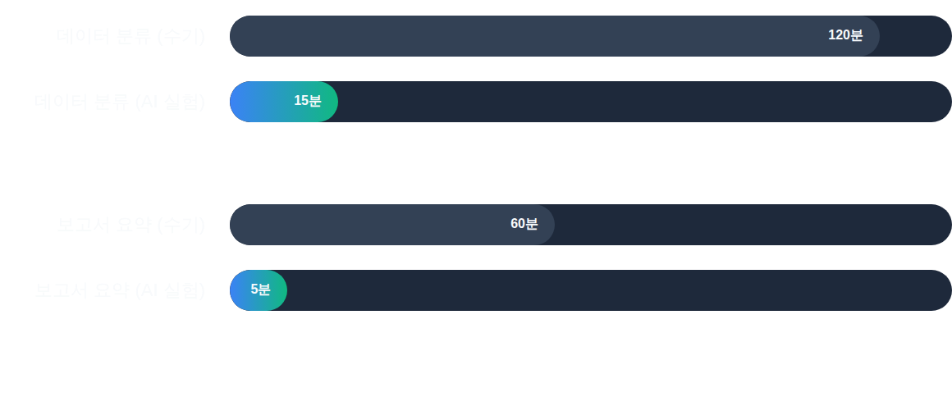
업무 효율 개선 효과 (평균 기준)
※ 사내 실험 그룹의 평균 작업 시간 단축 측정치

Slide 15


실패를 자산으로 만드는 법
실패의 재정의
원인 분석의 3요소
"이 방법은 안 된다"는 것을 발견한 또 다른 성공입니다.
1. 데이터 부족: AI가 학습하지 못한 영역인가?
2. 프롬프트: 나의 요청이 구체적이지 않았는가?
기록을 통해 팀 전체의 시행착오를 줄이는 가치가 있습니다.
3. 도구의 한계: 현재 기술로 불가능한 영역인가?

Slide 16
실험 설계 체크리스트
해결하고 싶은 명확한 불편함이 있는가?
개인정보/회사 기밀이 포함되지 않았는가?
15분 내외로 첫 결과물을 확인할 수 있는가?
실패 시 대안(Plan B)이 준비되어 있는가?
결과물을 검증할 수 있는 나만의 기준이 있는가?
실험 과정을 기록할 준비가 되었는가?

Slide 17
리더의 역할: 실험 촉진하기
결과보다 시도 자체를 격려 (칭찬 릴레이)
실패 시 비난 대신 성장 질문 ("무엇을 배웠나요?")
시간적 자원 보장 (하루 15분 실험 시간 공식화)
리더부터 솔선수범 (자신의 작은 성공 사례 공유)

Slide 18
PART 04
리스크: 안전한 실험 가이드

Slide 19
보안 및 윤리 리스크 (Do & Don't)
구분 | Do (권장) | Don't (금지)
데이터 | 비식별화된 샘플 데이터 사용 | 고객 정보, 개인 정보 입력
기밀 | 일반적인 업무 프로세스 실험 | 핵심 기술, 미공개 전략 입력
저작권 | 아이디어 및 초안 도구로 활용 | 생성물을 검증 없이 최종 제품화
태도 | 결과를 비판적으로 검토/검증 | AI 답변을 무조건적으로 신뢰

Slide 20


환각(Hallucination) 현상 대응
검증 3계명
왜 발생하는가?
1. 숫자는 반드시 원문 대조
AI는 사실을 기억하는 것이 아니라, 다음에 올 확률이 높은 단어를 선택하여 문장을 구성하기 때문입니다.
2. 실존 인물/사건 교차 검증
3. 최종 책임은 항상 인간(나)에게 있음

Slide 21

AI 실험 성공의 4대 요소
■ 문제 정의 및 목표 (40%)
■ 공유 및 피드백 문화 (30%)
■ 도구 숙련도 (15%)
■ 기술적 인프라 (15%)
기술(15%)보다 문제 정의와 문화(70%)가 실험의 성공을 결정합니다.

Slide 22
질문이 있는 조직이
살아있는 실험실입니다.
오늘부터 업무 중 귀찮은 일 하나만 AI에게 물어보세요.
DX 추진본부 AX 교육팀 | support@company-ax.com

Slide 23


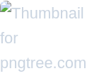


Image Sources
https://img.freepik.com/premium-photo/light-bulb-with-bright-glowing-futuristic-blue-neon-lights-black-background-3d-render_989822-3821.jpg
Source: www.freepik.com
https://png.pngtree.com/thumb_back/fw800/background/20251206/pngtree-businesswoman-analyzing-complex-data-on-a-futuristic-holographic-interface-in-high-image_20747029.webp
Source: pngtree.com
https://png.pngtree.com/png-clipart/20250803/original/pngtree-a-3d-render-of-lab-flask-with-blue-liquid-on-glowing-png-image_21540683.png
Source: pngtree.com
https://media.istockphoto.com/id/2161872177/photo/coworkers-doing-high-five-on-the-office.webp?b=1&s=612x612&w=0&k=20&c=ePrDzMAUYHwaeK8mUEli_l5qyu9kKsHVM6-xfSQmw-4=
Source: www.freeimages.com
https://images.stockcake.com/public/4/3/f/43fdc7dc-dd11-4b64-9cd4-a08cbef21a42_large/future-business-partnership-stockcake.jpg
Source: stockcake.com

